Slide 1
Plan para el Mejoramiento del Tratamiento de Agua en Emergencias
Presentado por: Jeremy Lopez, Kevin Sifuentes, Lindsey Hamlett, Stephen Peterson
Notes:
This PowerPoint Template includes a series of slide masters with predefined layouts and color schemes for formatting slides
Slide Masters are displayed when you right click on a slide and select Layout from menu

Slide 2
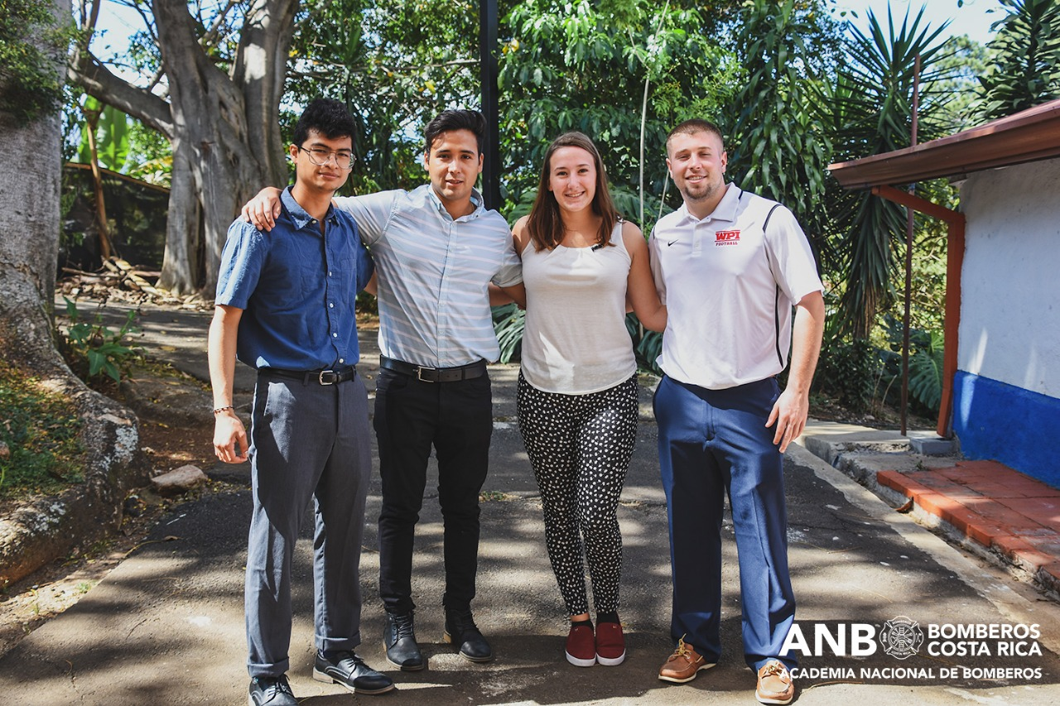
¿Quiénes somos?
Jeremy Lopez, Ingeniería Mecánica
Kevin Sifuentes, Ingeniería Civil
Lindsey Hamlett, Ingeniería Civil
Stephen Peterson, Ingeniería Civil

Slide 3
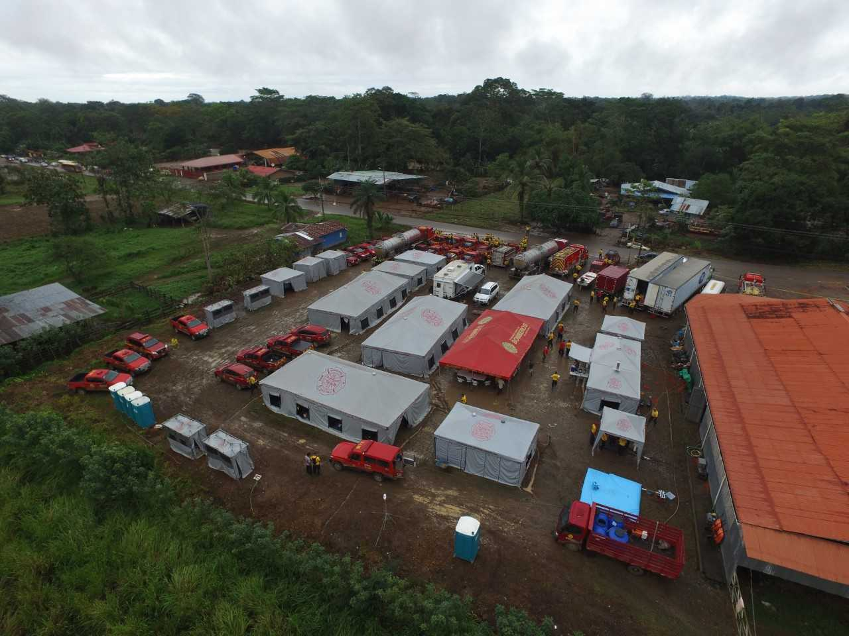
Presentación General
Declaración del Proyecto / Objetivo
Leyes Aplicables
Áreas de mejora
Leyes de Aguas Residuales
Producto de tratamiento de agua
Sistema de tratamiento de agua
Desecho de aguas residuales
Colecta de agua pluvial
Higiene
Conclusiones
Plan a futuro
Agradecimientos

Slide 4
¿Cuál es el Problema?
Los bomberos tienen que proporcionar suficiente agua y recursos para ciento cincuenta personas mientras cumplen con las leyes de higiene y eliminación de desechos.
Nuestro proyecto tuvo como objetivo investigar y diseñar un sistema de tratamiento de agua que sea simple y fácil de usar para situaciones de emergencia.
Proporcionamos productos adicionales que podrían utilizarse en áreas relacionadas con la infiltración, las pruebas de agua y el tratamiento del agua para mejorar aún más las condiciones en el campamento.
Encontramos una solución final a partir de entrevistas, pruebas de campo y investigación sobre el sistema actual.
Recolectamos información de AyA, Organización Panamericana de la Salud, Universidad Nacional de Costa Rica, USCO, y Organización Mundial de Salud.

Slide 5
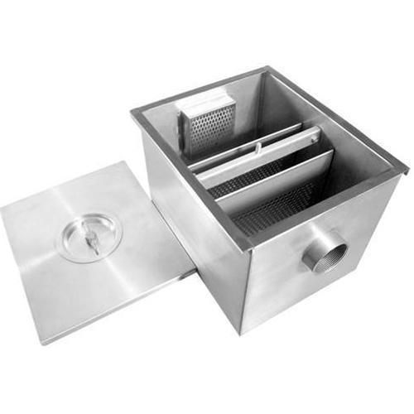
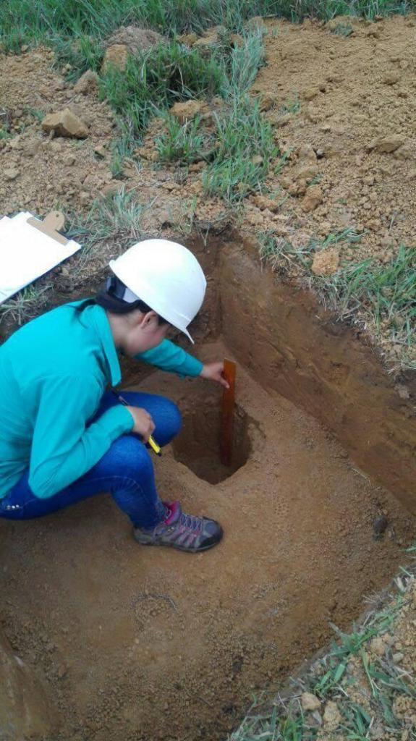
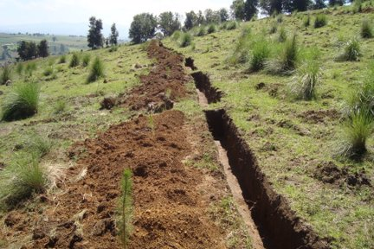
Drenaje de Aguas Residuales Grises
Organización Panamericana de Salud (OPS)
&
AyA, Ing. Álvaro Araya García
&
Prueba de Infiltración
Trampa de Grasa (Cocina)
Atrapa materias flotantes, aceites y grasas
Provee dimensiones necesarias
Zanja de Infiltración
Notes:
Add pictures for: prueba de infiltracion, trampas de grasas

Slide 6
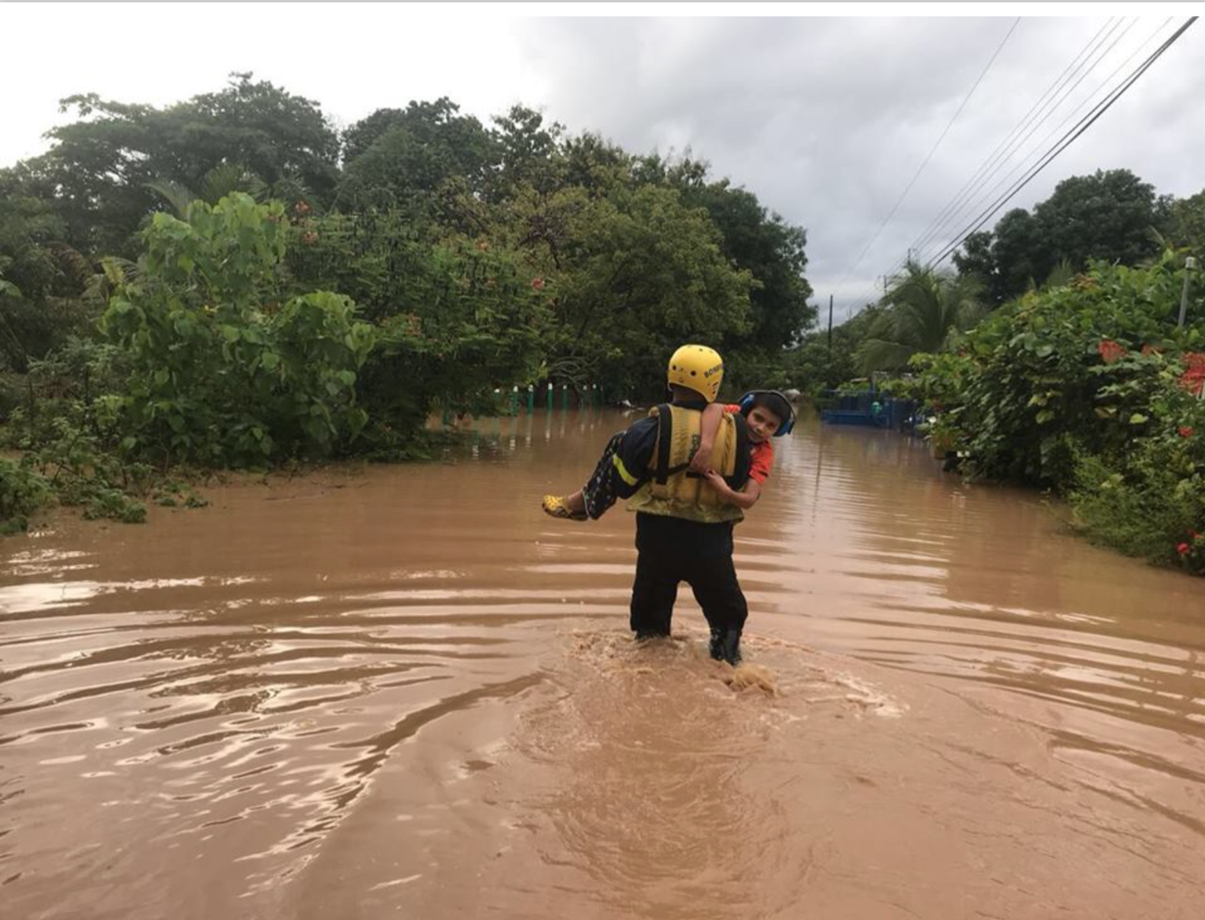
Vertido de Aguas Residuales a un Cuerpo Receptor
Parámetros
DBO
Sólidos suspendidos
DQO
Grasa/aceites
Sólidos sedimentables
Sustancias activas al azul de metileno
pH
Temperatura
Notes:
Menciona que para cumplir con los limites se necesita una planta de tratamiento portatil para
Poder vertir a un cuerpo de agua

Slide 7
Agua Potable
Parámetros
Actividades que requieren 100% agua potable
Coliforme fecal
Escherichia coli
Color aparente
Turbiedad
Olor
Agua de Beber
Preparación de Alimentos
Temperatura
pH
Cloro Residual
Sabor
Conductividad
Notes:
Habla de obtener agua de rios, lagos que quieras hacer potable. Se necesita saber los parametros y limites
1 sample every 6 months -> water tanks
3 samples every 6 months -> water networks

Slide 8
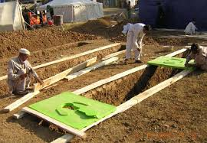
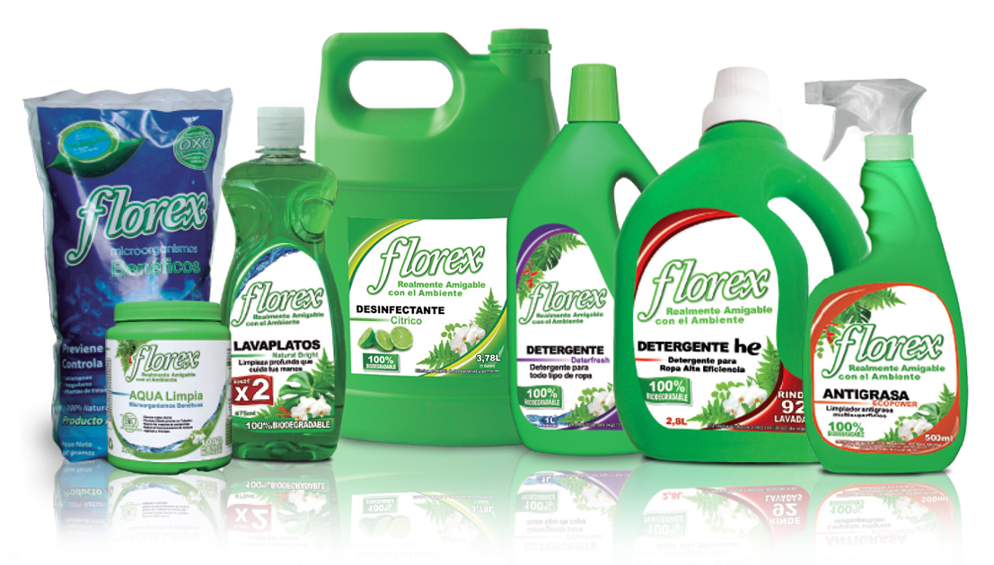
Higiene
Parámetros clave
Ubicación
Posicionamiento
Tamaño
Protección contra las moscas
Altamente biodegradable
Bajos niveles de nitrógeno y fósforo.
Libre de contaminantes
Notes:
Key parameters are things that prevent pollution and disease. Beneficial parameters make the experience more

Slide 9
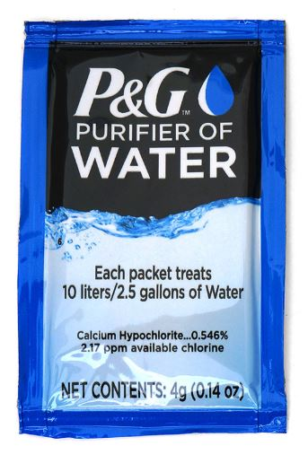
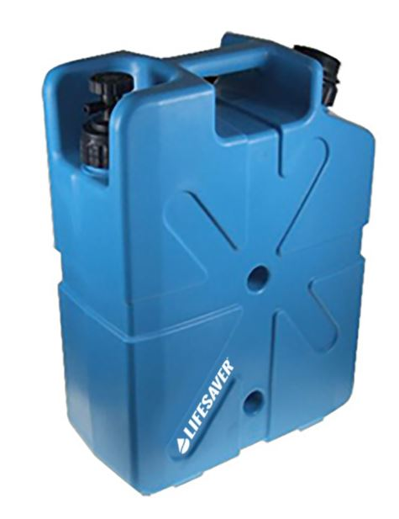
Producto de Tratamiento de Agua
Paquetes de Purificacion de Agua P&G
Precio regular $99.99 o 60.000 colones por 240 paquetes
Trata 10 litros por paquete
Este producto se adapta bien a la situación. Ocupa muy poco espacio y es muy fácil de usar para cualquier persona en el campamento. - Los paquetes pueden ser entregados a todos en el campamento y pueden filtrar su propio agua en su propio tiempo. - Aunque estos paquetes no son capaces de tratar el agua salada, pueden eliminar la suciedad, los quistes y los contaminantes de los arroyos, ríos, lagos y lagunas.
Lifesaver Jerrycan
Lifesaver 10000UF por $261.61 (159.000 Colones)
Trata de 18.5 litros a la vez.
Notes:
Put volume of container

Slide 10
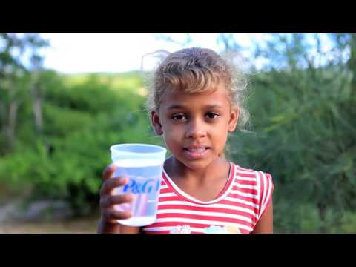
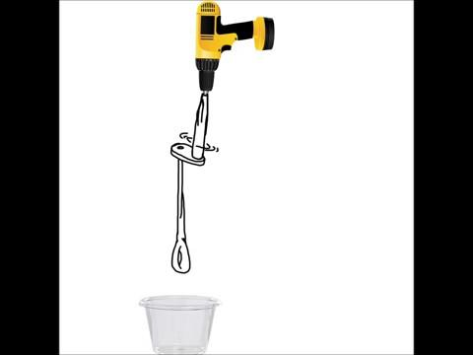
Producto de Tratamiento de Agua
Notes:
BEST PRACTICES:
Open Excel 2007 before creating charts in PowerPoint
Duplicate this slide and edit data

Slide 11
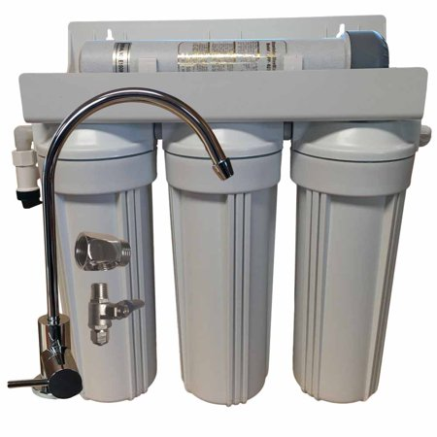
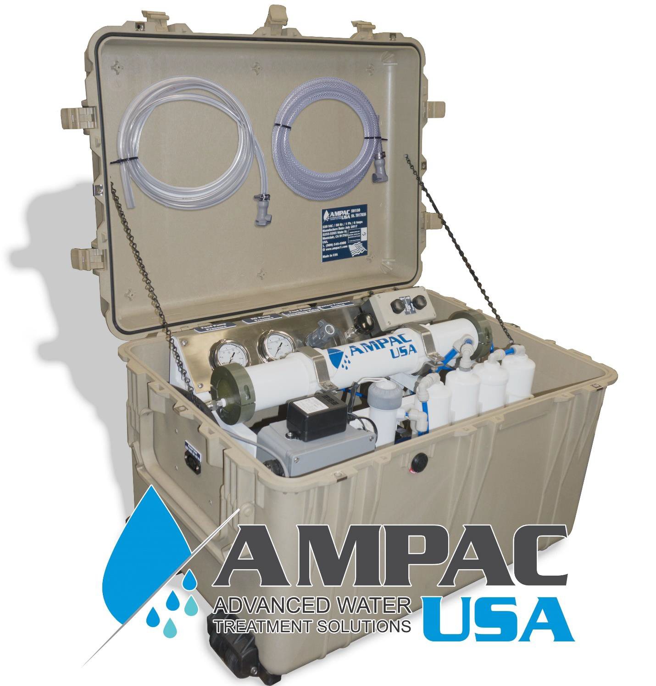
Sistema de Tratamiento de Agua
Desalinizador portátil de agua: SW150;
4.200.000 colones,
24 litros por hora or 600 litros por día
Sistema de filtración de cuatro pasos;
145.500 colones,
230 litros por hora or 5.500 litros por día

Slide 12
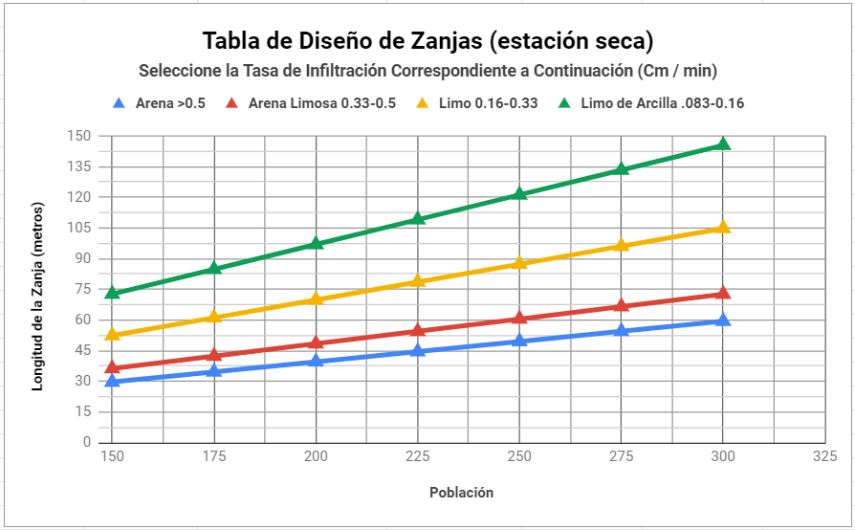
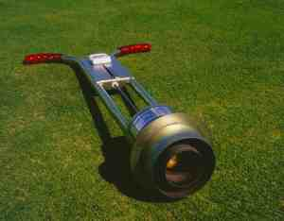
Eliminación de Aguas Residuales
Eficiencia
Organización
Notes:
Tanques septicos was provided to use by the aya and became the basis for our waste water disposal plan. It provided the necessary information to to go from selecting a sanitary method, charagorizing the soil to the final design.

Slide 13
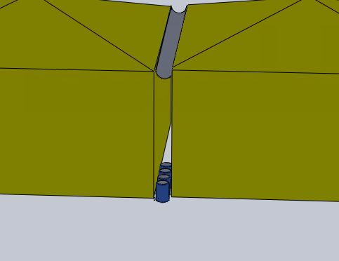
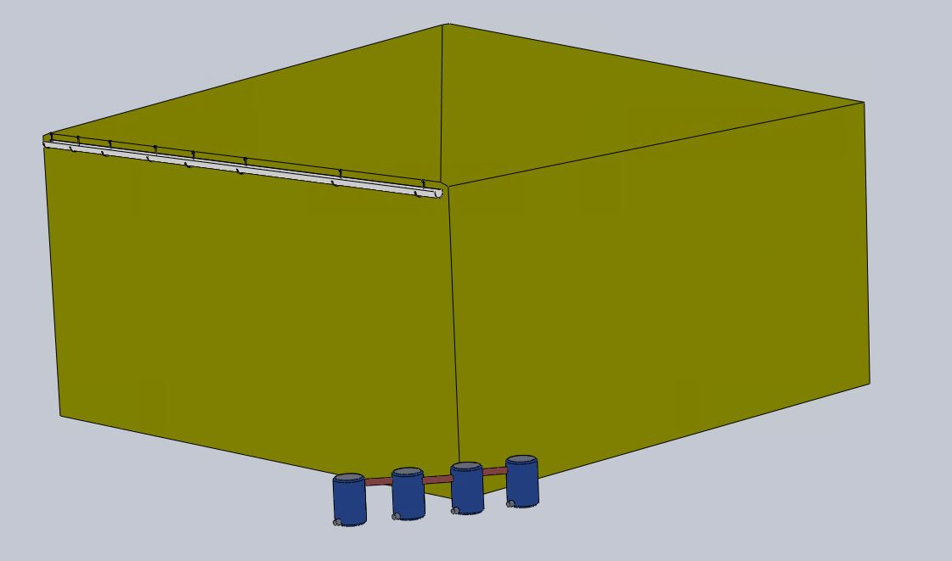
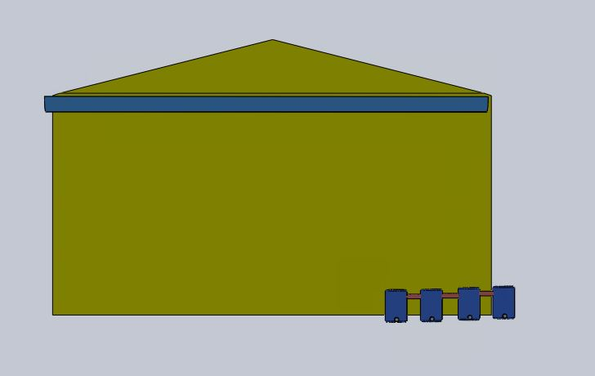
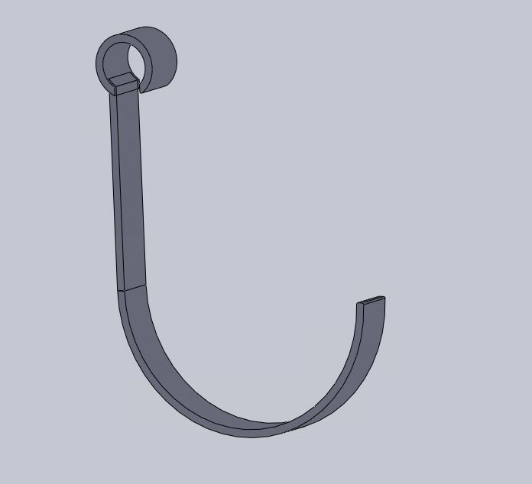
Colecta de Lluvia
Sistema de canalón de PVC
Utiliza parte de gancho de canoa.
No requiere que las carpas estén directamente una al lado de la otra.
Ganchos simples que pueden almacenarse fácilmente y configurarse con bastante rapidez.
Recoger más agua en el sitio para filtrar
Conectado por enlaces de tubo

Slide 14
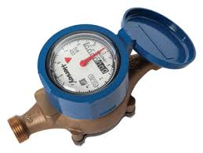
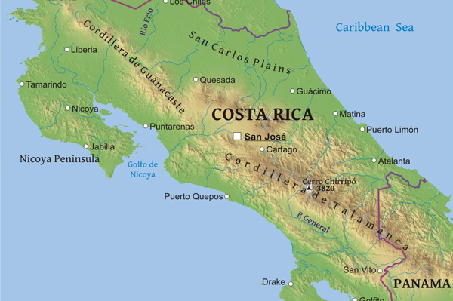
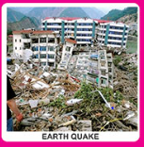
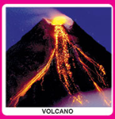
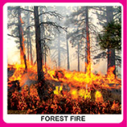
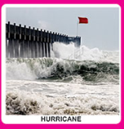
Recomendaciones a Futuro
Rastrear el uso y entrega de agua usando medidores
Mapa de las regiones de Costa Rica
Impactos que desastres de cierto tipo tienen en los campamentos.

Slide 15
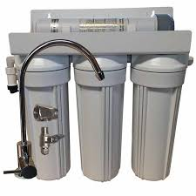
Conclusiones
Higiene
Sistema de Tratamiento de Agua
Producto de Tratamiento de Agua
Colecta de agua de lluvia
Desecho de Aguas Residuales

Slide 16
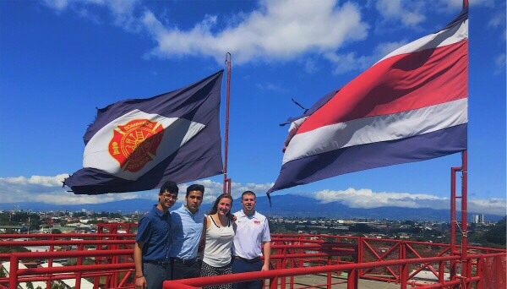
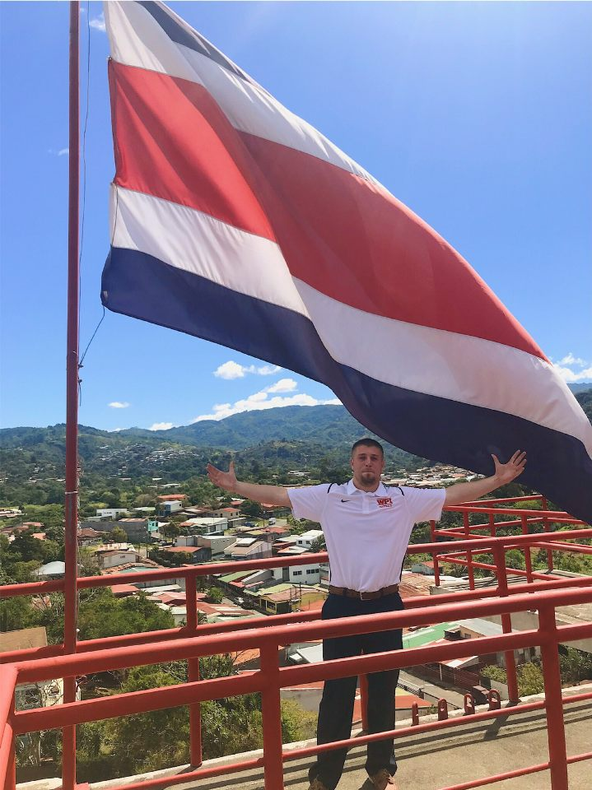
Reconocimientos
Agradecemos a:
Academia Nacional de Bomberos de Costa Rica
Personal de la USCO
Ing. Álvaro Araya García
MSc. Clemens Ruepert
Agradecimiento especial:
Norman Chang Díaz
Mariam Monge Mora
Rubén Sáenz Vargas
Linneth Ramírez Barquero
Allan Rodríguez Zamora
Daniel Garita Madrigal

Slide 17
¿Preguntas?

Slide 18
Extra

Slide 19
COSTA RICA | NICARAGUA | PANAMA
Reglamento de Vertido y Reuso de Aguas Residuales - No 33601-MINAE-S | “Reglamento en el que se Establecen las Disposiciones para el Vertido de Aguas Residuales” - No 21-2017 | Reglamento Técnico DGNTI-COPANIT 35-2000 Agua. Descarga de Efluentes Líquidos Directamente a Cuerpos y Masas de Agua Superficiales y Subterráneas
Reglamento para la Calidad del Agua Potable - No 32327-S | Norma Regional de Calidad del Agua Comité Coordinador Regional de Instituciones de Agua Potable y Saneamiento de Centroamérica, Panamá y República Dominicana – Capre 1994 | Reglamento Técnico DGNT-COPANIT 23-395-99 Agua, Agua Potable Definiciones y Requisitos Generales
Tanques Sépticos Conceptos Teóricos Base y Aplicaciones | OPS - Diseño y Construcción de Prototipo de Fosa Séptica para el Tratamiento y Disposición Final de Aguas Residuales en Viviendas de Zonas Rurales | OPS - Diseño y Construcción de Prototipo de Fosa Séptica para el Tratamiento y Disposición Final de Aguas Residuales en Viviendas de Zonas Rurales

Slide 20
Drenaje de Aguas Residuales a un Cuerpo Receptor
Parámetro | Cantidad Permisible
DBO | 35 mg/L
DQO | 100 mg/L
Sólidos suspendidos | 35 mg/L
Grasas/aceites | 15 mg/L
Potencial hidrógeno (pH) | 6-9
Temperatura | No más o menos que 3°C al cuerpo receptor
Sólidos sedimentables | 1 ml/L
Sustancias activas al azul de metileno (detergentes) | 1 mg/L
Notes:
Examenes de pruebas mensuales de: pH, temperatura, solidos sedimentables
Talk about reports that must include

Slide 21
Agua Potable
Parámetro | Cantidad Permisible
Coliforme fecal | Ausente (NMP/100ml o UFC/100ml)
Escherichia coli | Ausente (NMP/100ml o UFC/100ml)
Color aparente | 1-15 (mg/L (U - Pt - Co))
Turbiedad | 1-5 UNT
Olor | Tienes que ser aceptable
Sabor | Tiene que ser aceptable
Temperatura | 18-30°C
pH | 6,5 - 8,5
Conductividad | 400 μS/cm
Cloro residual | 0,8 - 1,5 mg/L

Slide 22
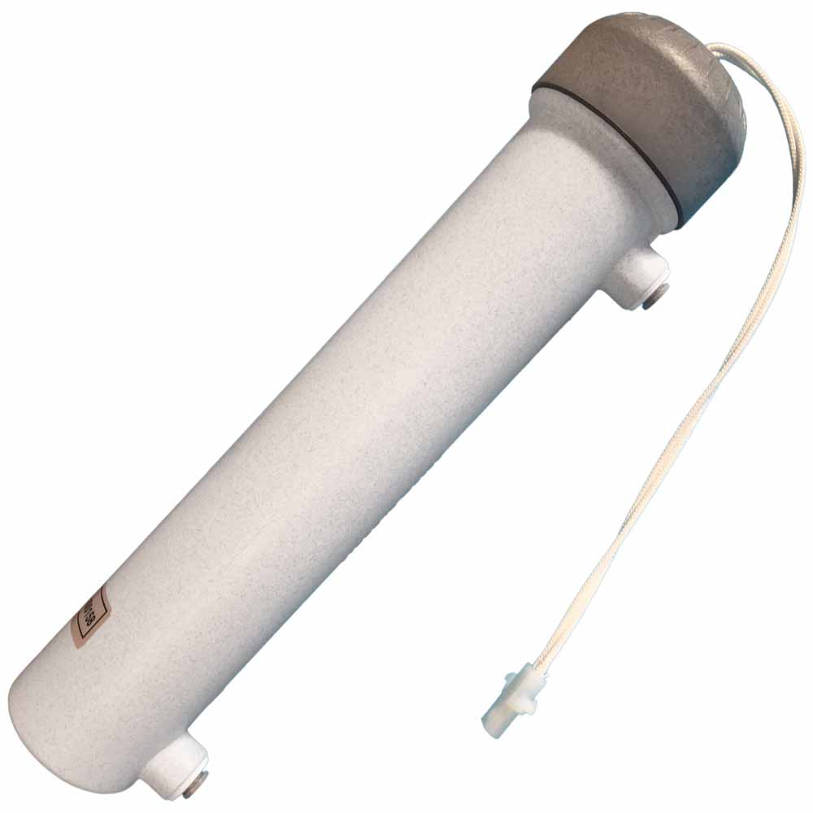
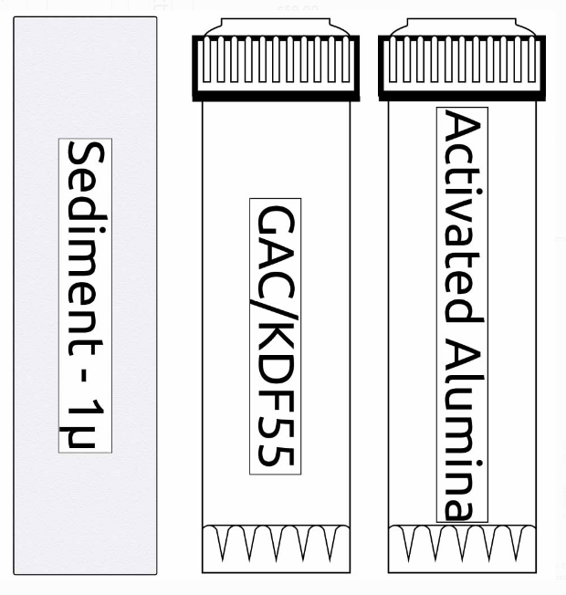
Systems
1 GPM UV

Slide 23
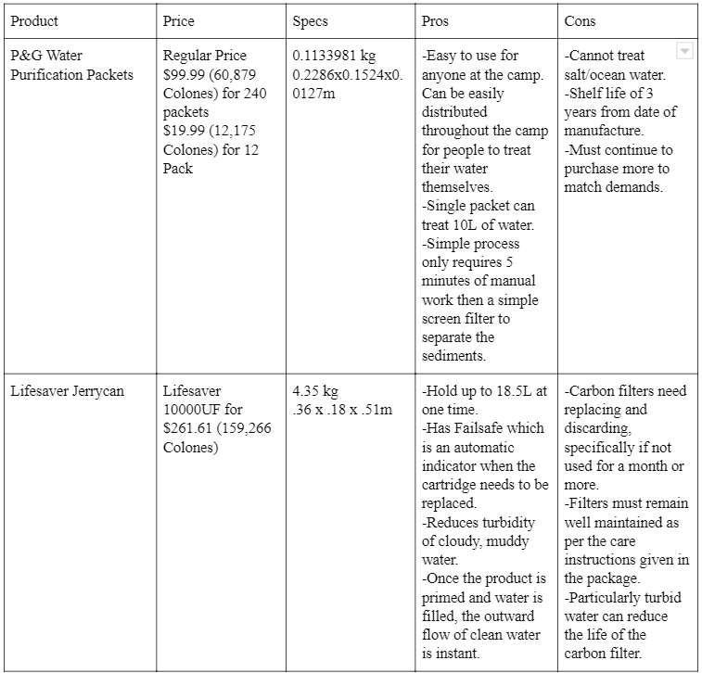
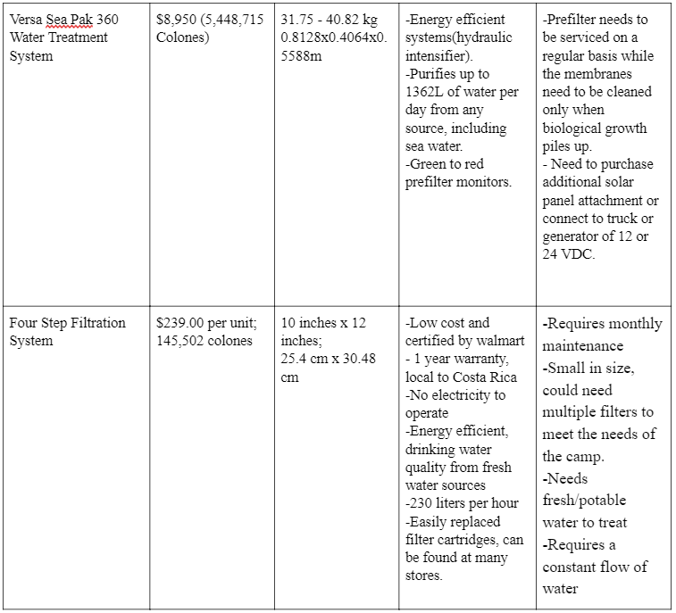
Productos de Tratamiento de Agua Positivo y Negativos

Slide 24
